Slide 1

Ngữ văn 6
Tập 2
Bài 8
Đọc hiểu văn bản
Khan hiếm nước ngọt

Slide 2
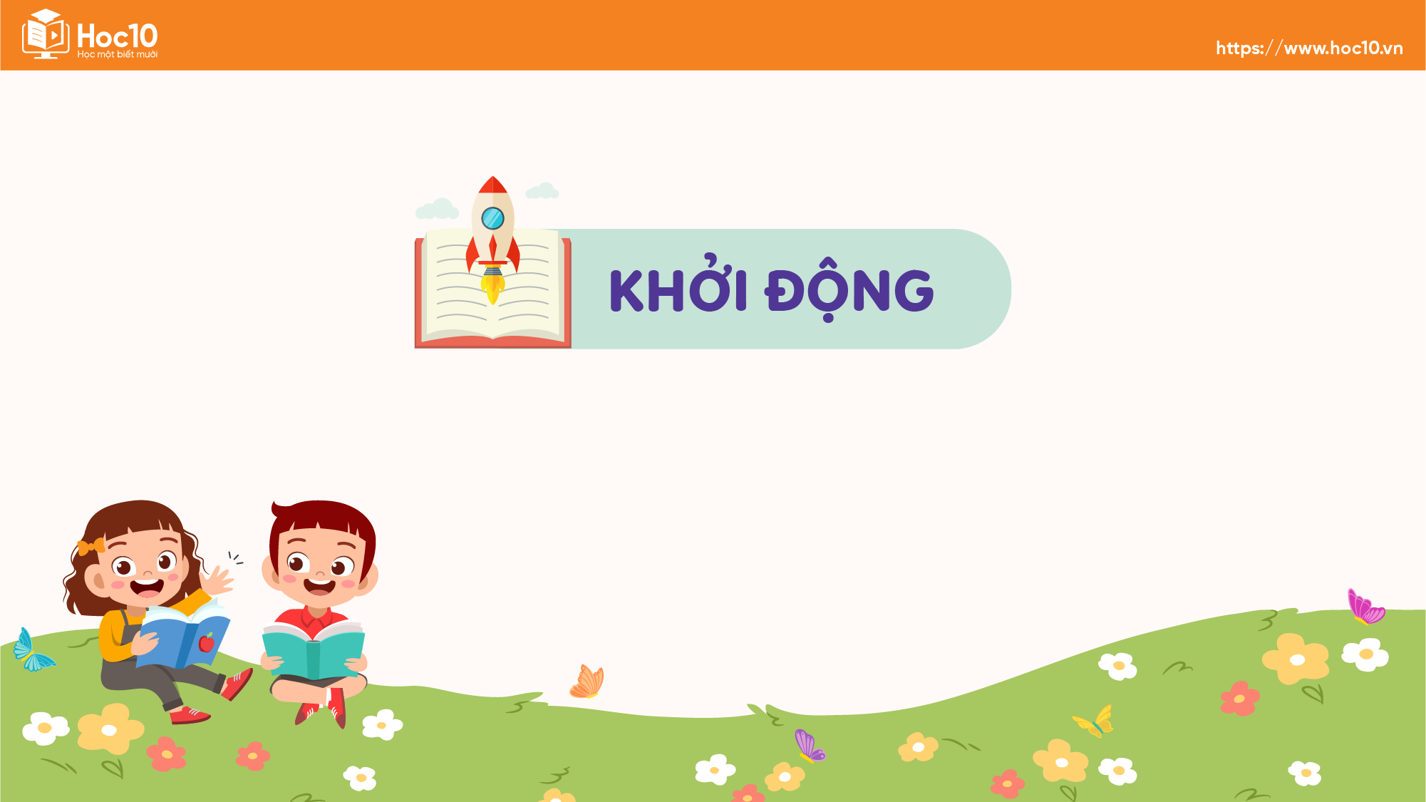
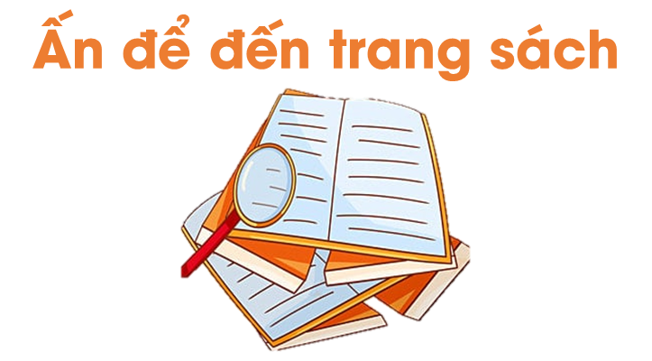

Slide 3
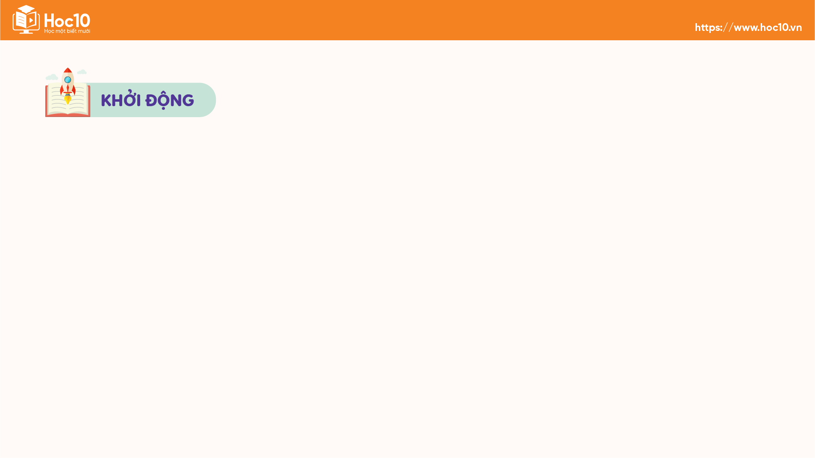

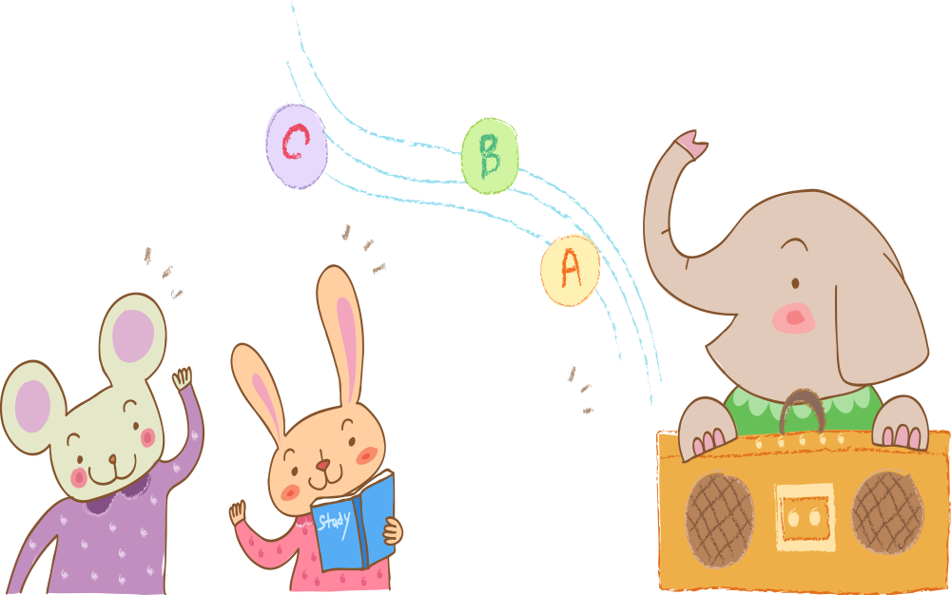
Trên Trái đất có những nguồn nước nào? Em hãy kể 3 tác dụng của
nước ngọt mà em biết?

Slide 4
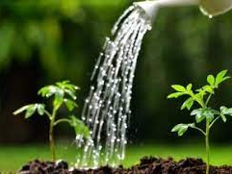
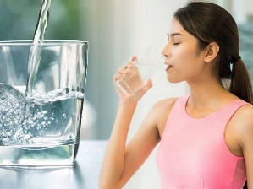
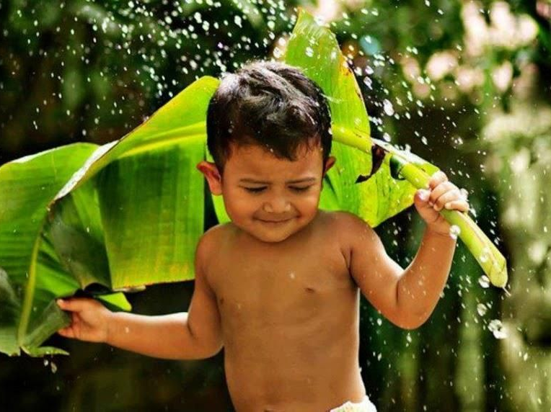
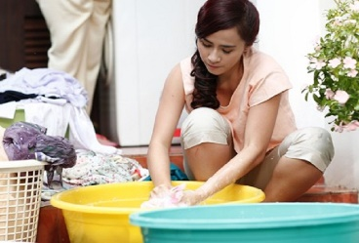
VAI TRÒ CỦA NƯỚC TRONG CUỘC SỐNG

Slide 5


Slide 6
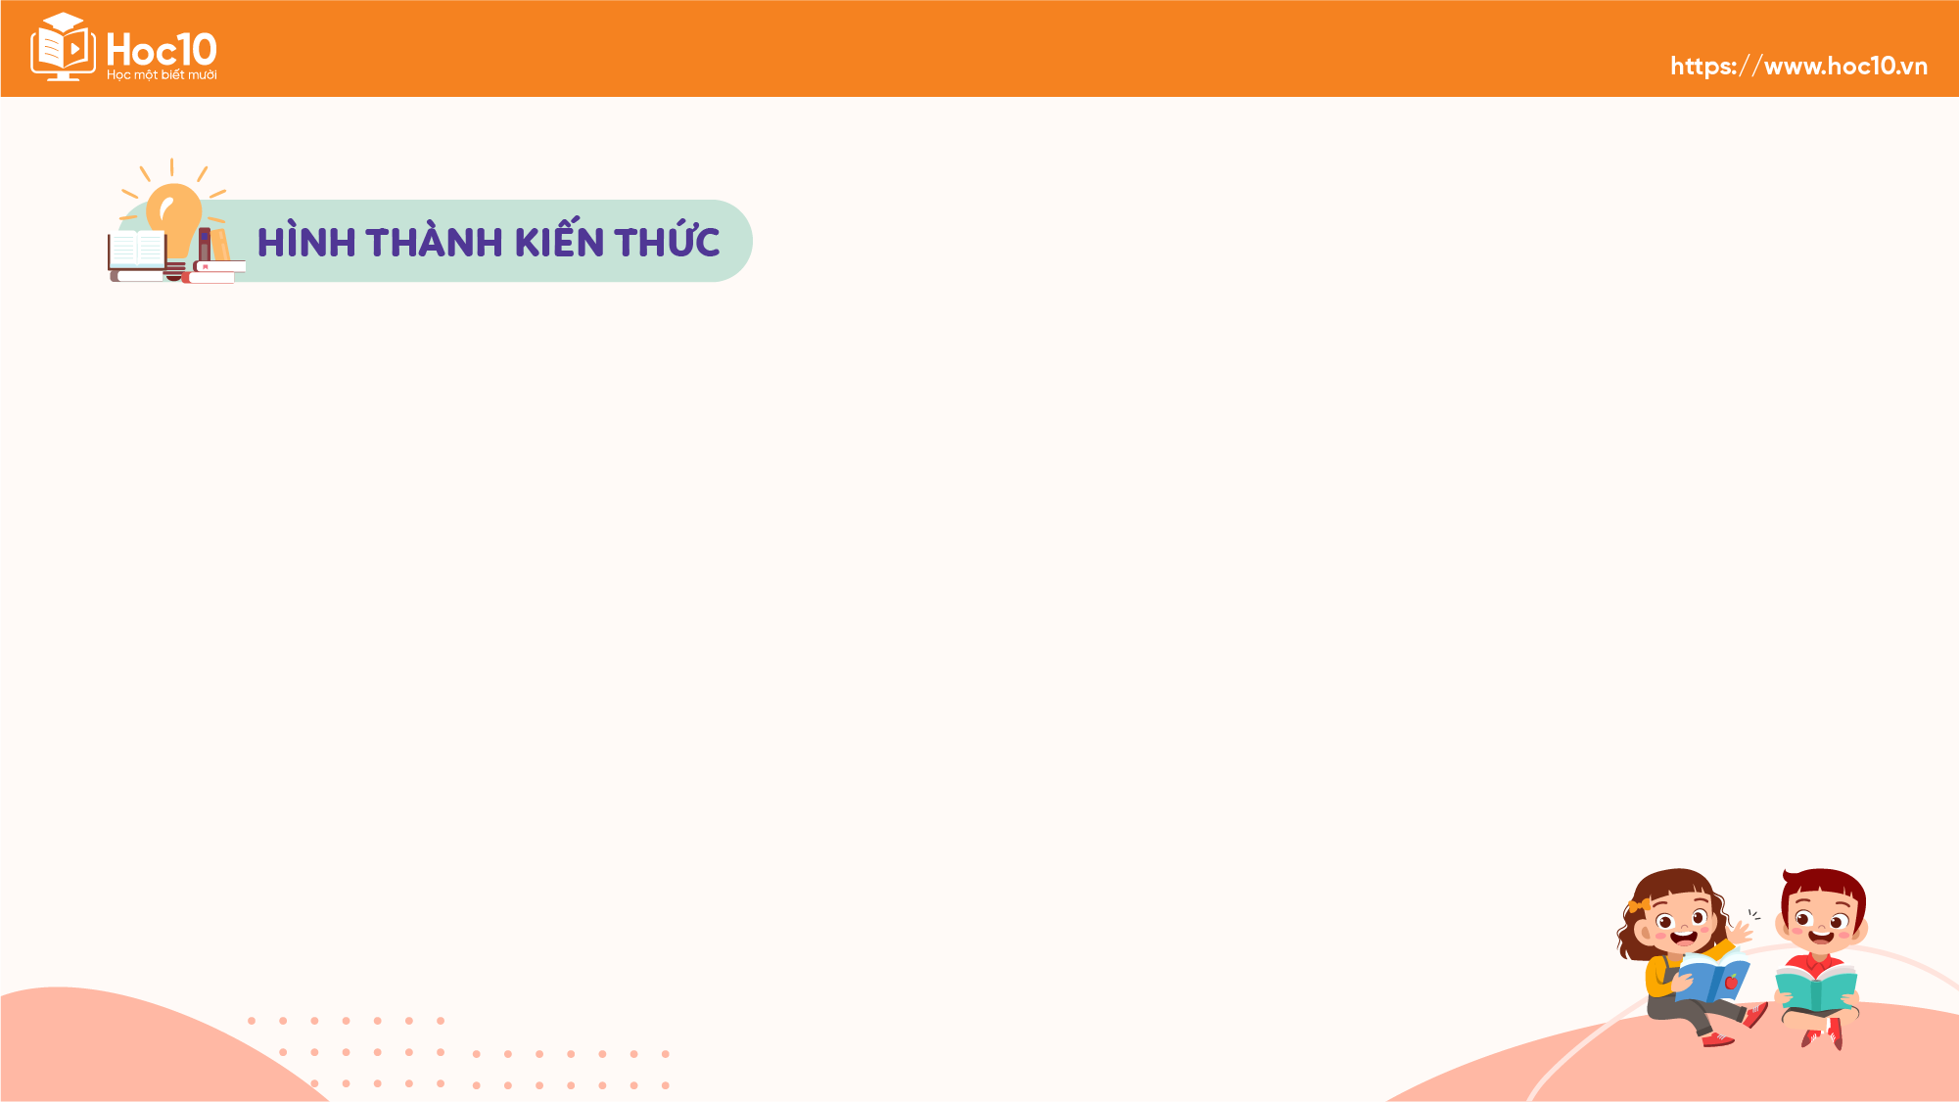
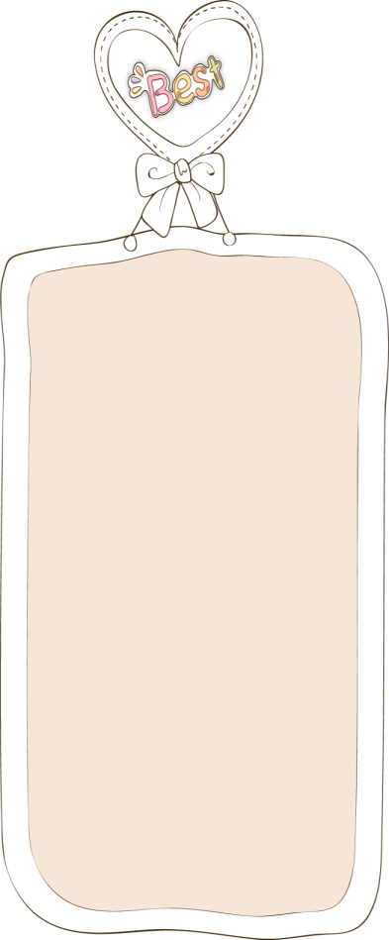
Từ phần chuẩn bị ở nhà, hãy trình bày những hiểu biết về tác giả và xuất xứ của văn bản.
I. Tìm hiểu chung
Tác giả, tác phẩm
Tác giả: Trịnh Văn
Xuất xứ:
Theo báo
Nhân Dân
(2003)
Thể loại:
VB nghị luận

Slide 7
Tác giả, tác phẩm
Từ đầu đến “là nhầm to”: Nêu vấn đề khan hiếm nước ngọt.
Tiếp đến “trập trùng núi đá”: Hiện tượng khan hiếm nước ngọt.
Còn lại: Bài học nhận thức cho con người.

Slide 8
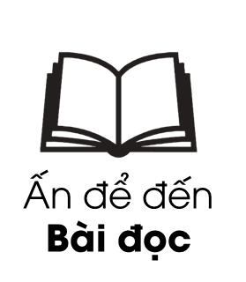

II. ĐỌC HIỂU VĂN BẢN
1. Nêu vấn đề khan hiếm nước ngọt
Văn bản viết về vấn đề gì? Vấn đề đó được nêu khái quát ở phần nào? Tên văn bản và
vấn đề đặt ra trong đó có
liên quan như thế nào?

Slide 9
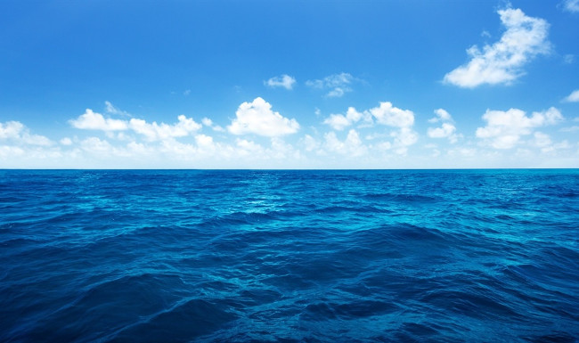
Đưa ra nhận định sai lầm
Bề mặt Trái Đất mênh mông là nước với đại dương bao quanh, sông ngòi chằng chịt, các hồ nằm sâu trong đất liền.
=> Tác giả khẳng định suy nghĩ sai lầm nếu tin rằng con người và muôn loài không bao giờ thiếu nước.

Slide 10
THẢO LUẬN NHÓM
2. Hiện tượng khan hiếm nước ngọt
Nhóm 1, 2: Theo tác giả có những lí do nào khiến nước ngọt ngày càng khan hiếm. Hãy hoàn thành phiếu học tập sau để chỉ rõ các nguyên nhân:
Nhóm 3, 4: Chỉ ra thực trạng sử dụng nguồn nước hiện nay và hậu quả của thực trạng ấy:
Hiện tượng | Nguyên nhân
Nước ngọt ngày càng khan hiếm
Nội dung | Nguồn nước ngọt trên thế giới
Thực trạng
Hậu quả

Slide 11
2. Hiện tượng khan hiếm nước ngọt
Hiện tượng | Nguyên nhân
Nước ngọt ngày càng khan hiếm | Số nước ngọt không phải là vô tận và đang ngày càng bị nhiễm bẩn bởi chính con người gây ra.
 | Đủ thứ rác thải, có những rác thải tiêu hủy được nhưng có những thứ hàng chục năm sau chưa chắc đã phân hủy, cả những chất độc hại cứ ngấm vô đất, thải ra sông suối.
 | Cuộc sống ngày càng văn minh, tiến bộ, con người ngày càng sử dụng nhiều nước hơn cho mọi nhu cầu của mình.
 | Nước ngọt phân bố không nhiều có nơi lúc nào cũng ngập nước, nơi lại khan hiếm.

Slide 12
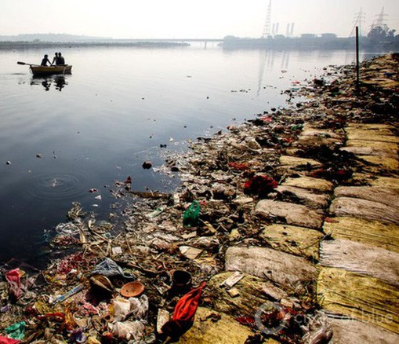
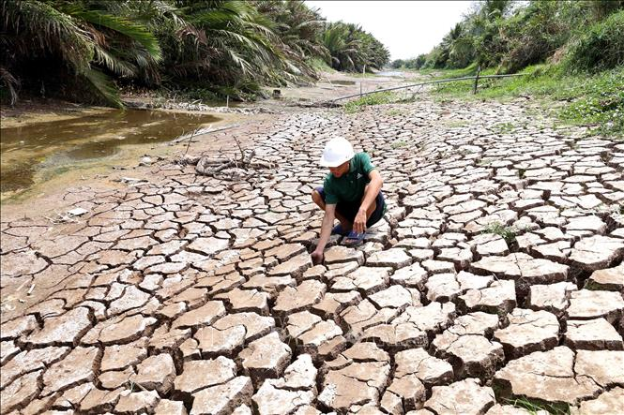
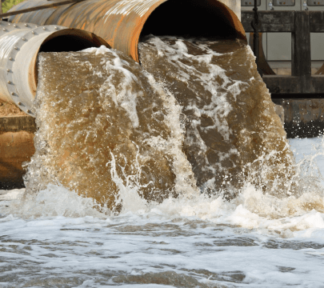
2. Hiện tượng khan hiếm nước ngọt
Lí do nguồn nước sông ô nhiễm.

Slide 13
2. Hiện tượng khan hiếm nước ngọt
Nội dung | Nguồn nước ngọt trên thế giới
Thực trạng | + Theo Tổ chức Y tế thế giới, trên hành tinh có hơn 2 tỉ người thiếu nước ngọt. + Chẳng hạn vùng núi đá Đồng Văn, Hà Giang, bà con phải đi xa vài ba cây số lấy nước.
Hậu quả | + Khó khăn trong sinh hoạt của người dân. + Đất đai sẽ khô cằn, cây cối, muôn vật không sống nổi nếu thiếu nước. + Muốn có nước sạch, hợp vệ sinh dùng rất tốn kém.

Slide 14
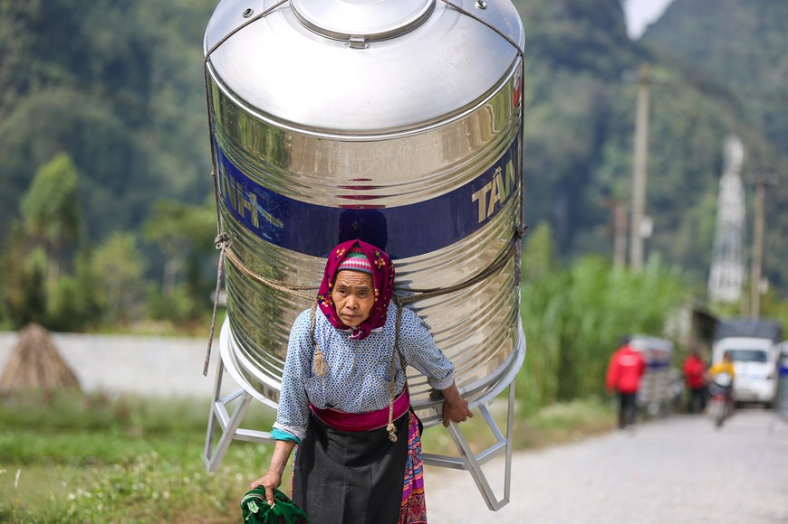
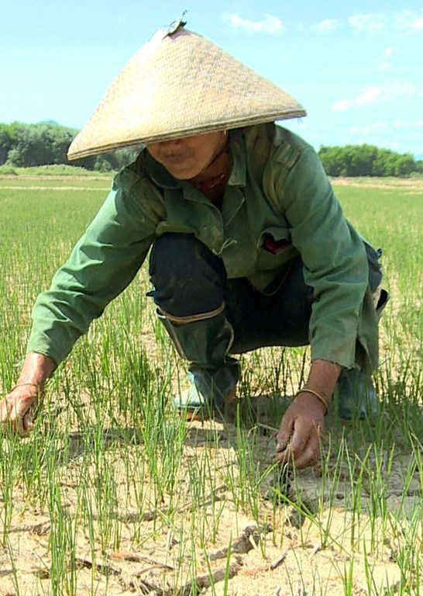
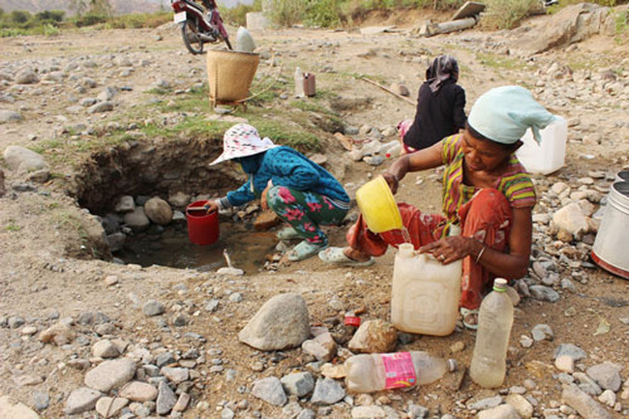
2. Hiện tượng khan hiếm nước ngọt
Người dân khó khăn vì thiếu nước sinh hoạt.

Slide 15
3. Bài học nhận thức cho con người
Theo em, qua văn bản, tác giả đã thể hiện thái độ như thế nào với vấn đề nước ngọt?

Slide 16
3. Bài học nhận thức cho con người
- Khai thác nguồn nước ngọt tự nhiên.
- Sử dụng hợp lí, tiết kiệm tài nguyên nước.
=> Tác giả thể hiện thái độ trân trọng nước ngọt; phê phán những hành động làm ô nhiễm, khan hiếm nước ngọt.

Slide 17
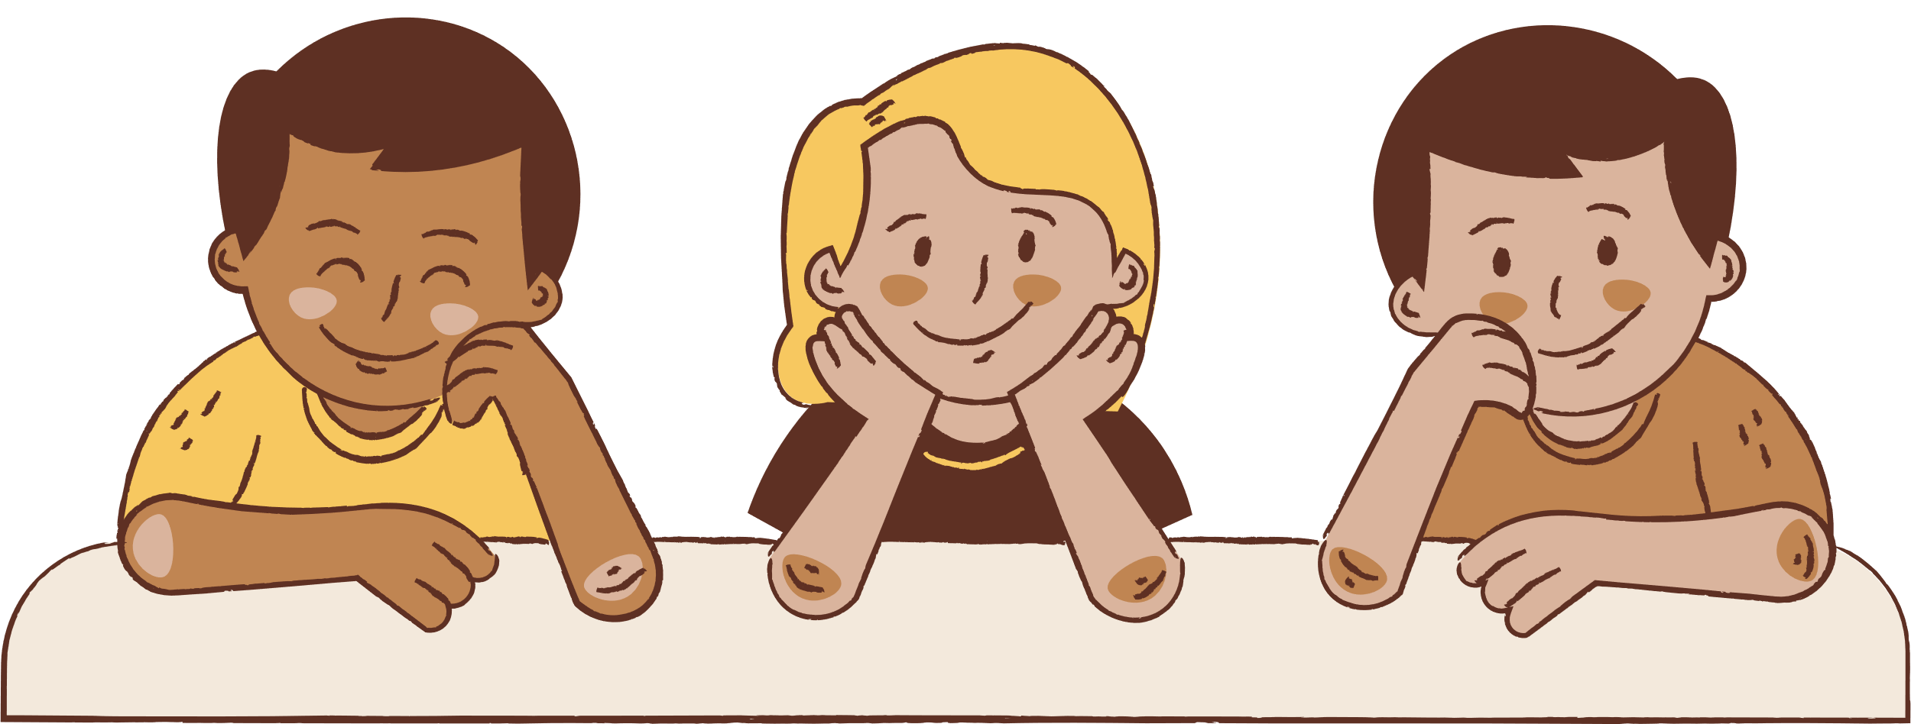
III. TỔNG KẾT
Nội dung: Khẳng định tầm quan trọng của nước ngọt và ý nghĩa của việc tiết kiệm nước ngọt.
Nghệ thuật: Cách lập luận sắc bén, nêu lí lẽ và các bằng chứng phong phú, giàu sức thuyết phục.

Slide 18


Slide 19
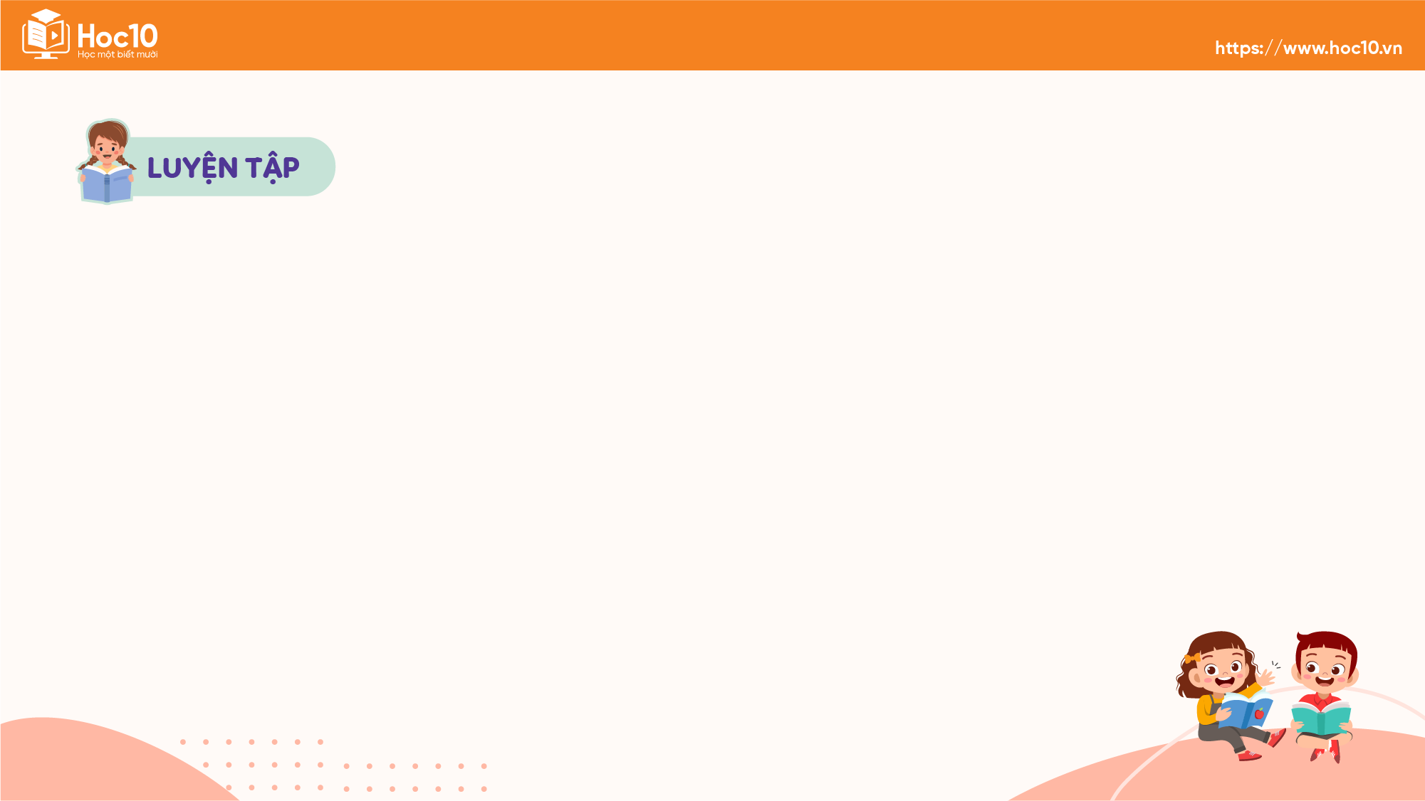

Nghĩa của từ khan hiếm là gì?
A. Khô khan
C. Không thấy bao giờ
B. Không có trong cuộc sống
D. Rất ít, khó tìm thấy

Slide 20
Phân biệt nước ngọt, nước sạch và nước nói chung.
Nước ngọt
chất lỏng không màu tồn tại trong tự nhiên.
nước không bị nhiễm bẩn hoặc đã được lọc sạch từ nước ngọt bởi con người, dùng trong ăn uống và sinh hoạt của con người.
Nước sạch
Nước nói chung
nước trong tự nhiên không có vị mặn như nước biển, là nguồn nước có ở ao hồ sông suối, và cả mạch nước ngầm.

Slide 21


Slide 22
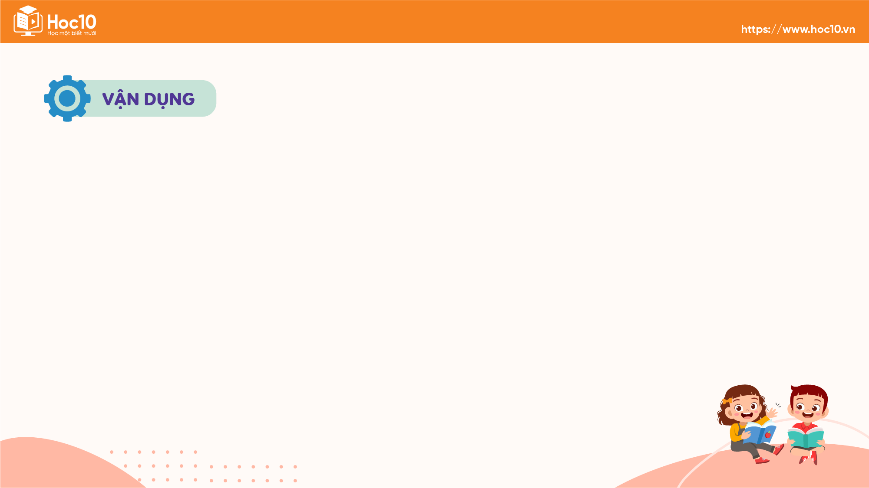
Hãy viết một đoạn văn ngắn nêu vai trò của nước với các loài sinh vật trên Trái Đất.

Slide 23


Slide 24
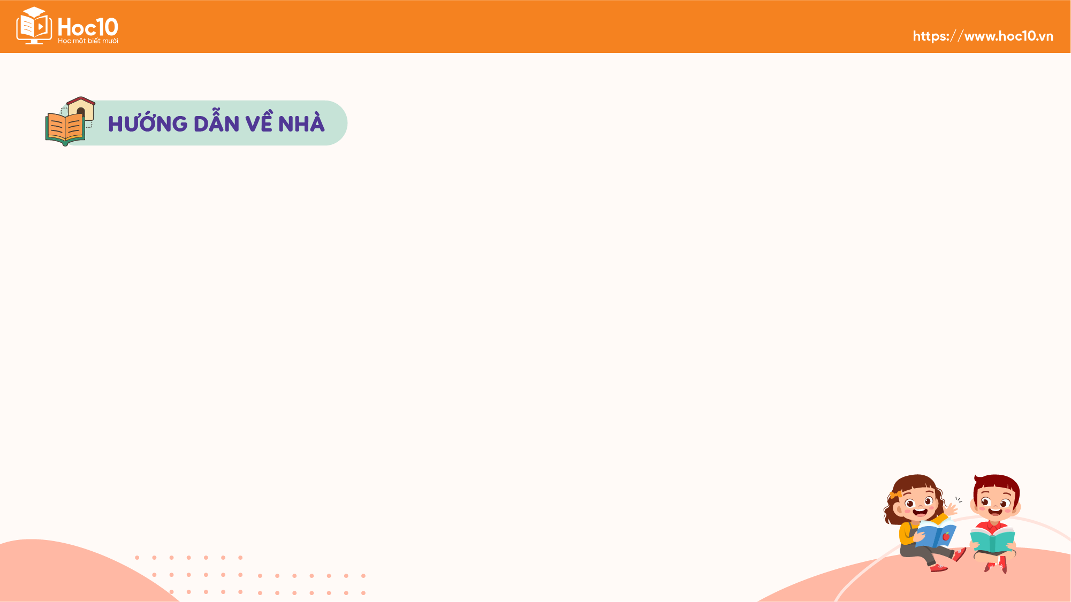



Ôn tập nội dung
bài học ngày hôm nay
Chuẩn bị bài mới: Thực hành tiếng Việt

Slide 25


Slide 26


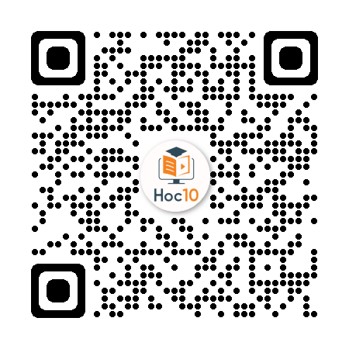
Like fanpage Hoc10 - Học 1 biết 10 để nhận thêm nhiều tài liệu giảng dạy
theo đường link:
Hoc10 – Học 1 biết 10
Hoặc truy cập qua QR code

